Slide 1
Overview domanda di finanziamento per: Fiere e Mostre
Documento a scopo illustrativo

Slide 2
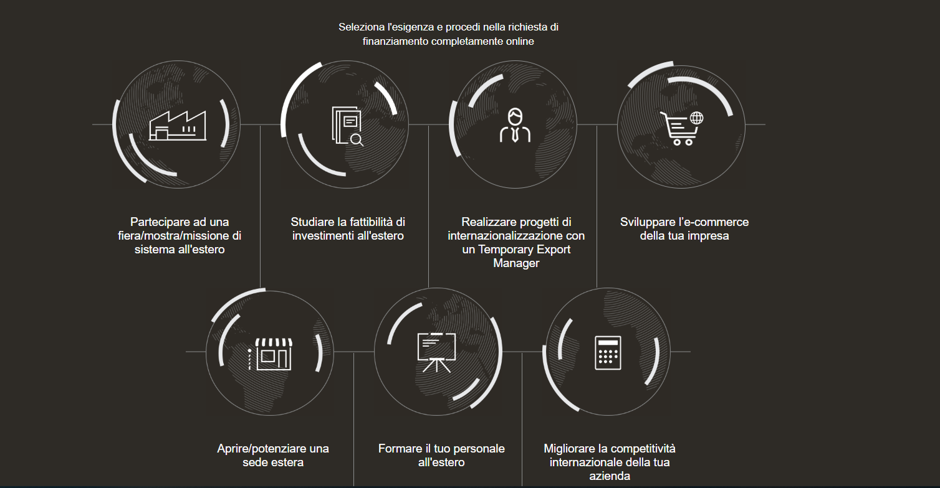
Selezione del finanziamento

Slide 3
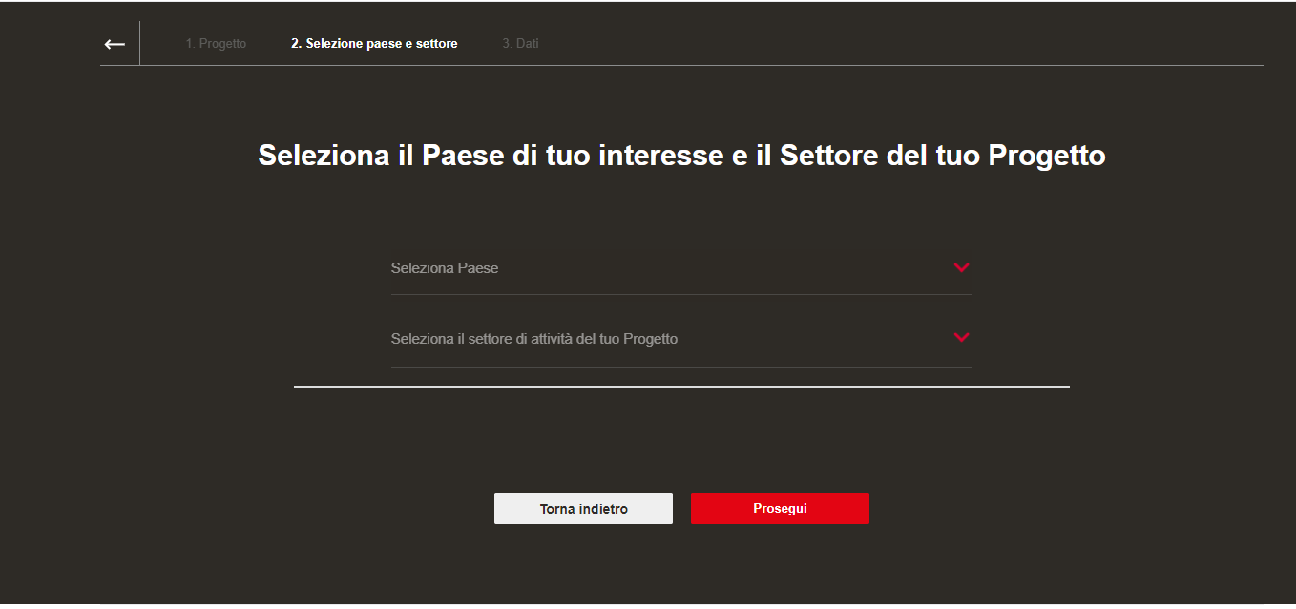
Scelta paese e settore

Slide 4
Overview passi

Slide 5
Descrizione progetto

Slide 6
Valutazione preliminare

Slide 7
Completamento profilo dell’azienda
Dati dell’azienda
Qualora la domanda fosse presentata da un referente esterno all’azienda:

Slide 8
Completamento profilo dell’azienda
Dati Rappresentante Legale
Dati Impresa

Slide 9
Dichiarazioni collegate al finanziamento e firma

Slide 10
Back up

Slide 11
Video tutorial Portale dei Finanziamenti

